Slide 1
第七章
电源电路
7.1 直流稳压电源组成框图
7.2 整流电路
7.3 滤波电路
7.4 稳压电路

Slide 2
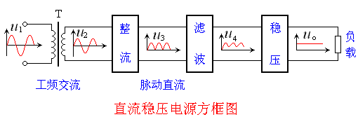
7.1 直流稳压电源组成框图
电子电路工作时都需要直流电源提供能量，电池因使用费用高，一般只用于低功耗便携式的仪器设备中。本章讨论如何把交流电源变换为直流稳压电源，一般直流电源由如下部分组成：
电源变压器: 将交流电网电压u₁变为合适的交流电压u₂。
整流电路是将工频交流电转为具有直流电成分的脉动直流电。
滤波电路是将脉动直流中的交流成分滤除，减少交流成分，增加直流成分。将脉动直流电压u₃转变为平滑的直流电压u₄。
稳压电路对整流后的直流电压采用负反馈技术进一步稳定直流电压。清除电网波动及负载变化的影响,保持输出电压u_{o}的稳定。

Slide 3
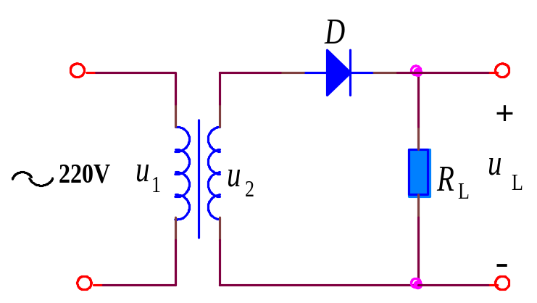
u₂
7.2 整流电路
一. 单相整流电路
1.半波整流电路
ωt
0
π
2π
3π
4π
u_{L}
+
–
i_{o}
–
+
u_{D}
u₂ >0 时:
二极管导通，u_{L}=u₂
u₂<0时:
二极管截止,
u_{L}=0

Slide 4
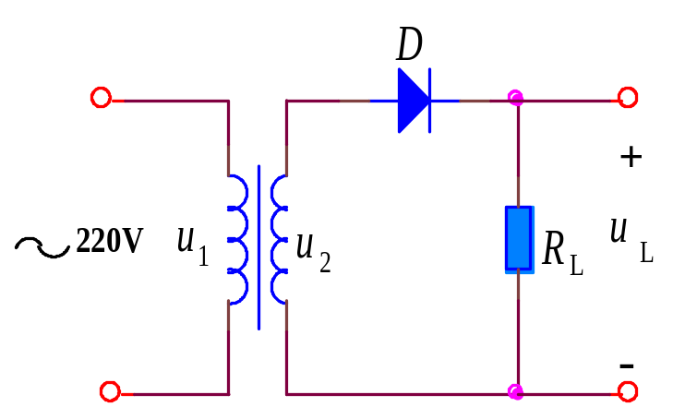
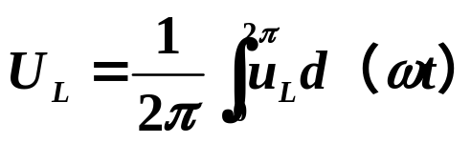
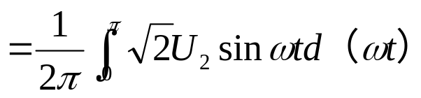
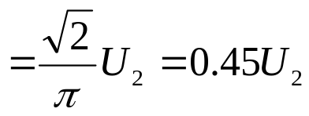
u_{D}
u_{L}
主要参数：
ωt
ωt
I_{L}
0
π
0
π
2π
2π
U_{RM}
（1）输出电压平均值U_{L}：
（3）流过二极管的平均电流：
I_{D} = I_{L}
（4）二极管承受的最高反向电压：
U_{RM}=
2
U
2
（2）输出电流平均值I_{o} ：
I_{L}= U_{L} /R_{L} =0.45 U₂ / R_{L}

Slide 5
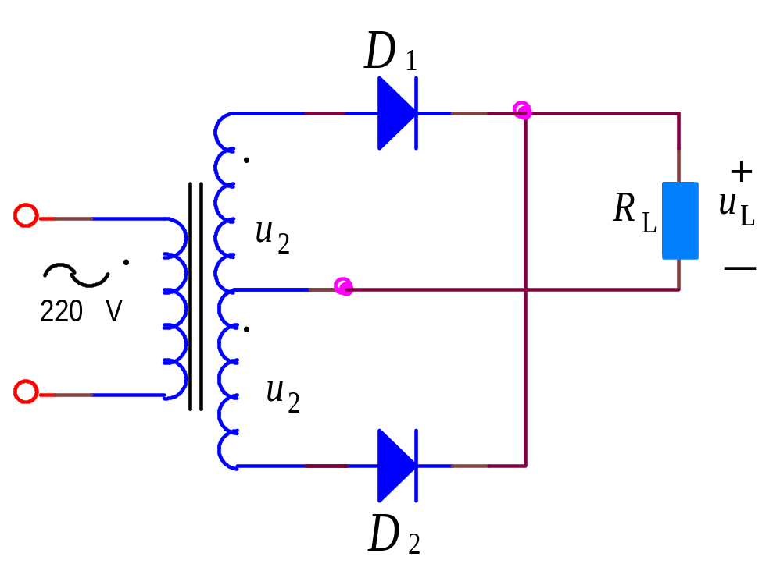
2.全波整流电路
+
–
原理：
–
变压器副边中心抽头，感应出两个相等的电压u₂
+
+
–
–
+
当u₂正半周时， D₁导通，D₂截止。
当u₂负半周时， D₂导通，D₁截止。

Slide 6
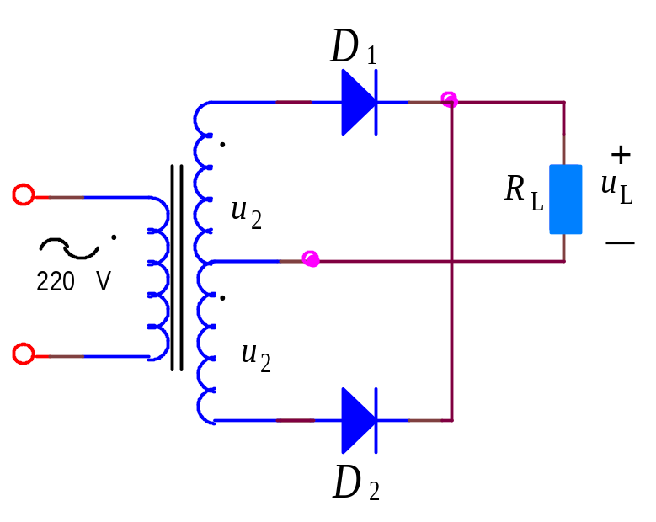
u₂
全波整流电压波形
ωt
0
π
2π
3π
4π
u_{L}
u_{D1}
u_{D2}

Slide 7
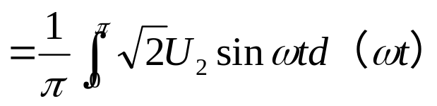
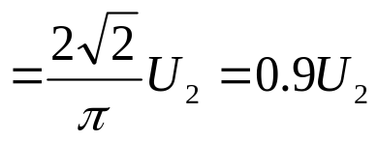

u_{D}
主要参数：
ωt
u_{L}
I_{L}
0
π
2π
ωt
0
π
2π
（1）输出电压平均值U_{L}：
（2）输出电流平均值I_{L} ：
I_{L}= U_{L} /R_{L} =0.9 U₂ / R_{L}
（3）流过二极管的平均电流：
I_{D} = I_{L}/2
（4）二极管承受的最高反向电压：

Slide 8
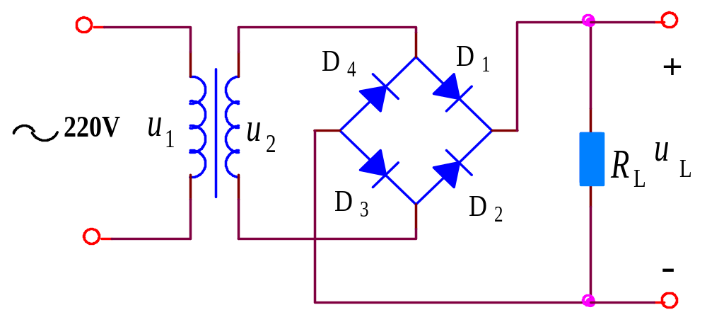

3. 桥式整流电路
（1）组成：由四个二极管组成桥路
+
–
（2）工作原理：
u₂
u₂正半周时:
u_{L}
D₁ 、D₃导通，
D₂、D₄截止

Slide 9
D₂、D₄ 导通， D₁ 、D₃截止
u₂负半周时：
-
+
u₂
u_{L}

Slide 10
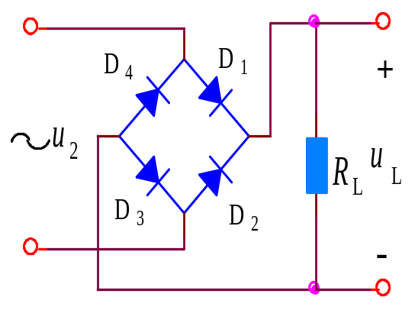
（3）主要参数：
输出电压平均值：U_{L}=0.9U₂
输出电流平均值:
I_{L}= U_{L}/R_{L} =0.9 U₂ / R_{L}
流过二极管的平均电流：I_{D}=I_{L}/2
U_{RM}=
二极管承受的最大反向电压：
2
U
u₂
2
u_{L}

Slide 11
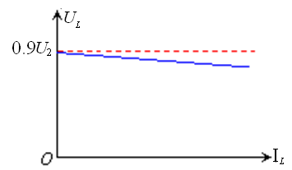

集成硅整流桥及其电路符号：
∼
∼
+
∼
–
–
+
u₂
∼
u_{L}
~+~-
（4）单相桥式整流电路的负载特性曲线
单相桥式整流电路的负载特性曲线是指输出电压与负载电流之间的关系曲线
曲线的斜率代表了整流电路的内阻。

Slide 12
注意：整流电路中的二极管是作为开关运用的。整流电路既有交流量，又有直流量，通常:
输入（交流）—用有效值或最大值；
输出（交直流）—用平均值；
整流管正向电流—用平均值；
整流管反向电压—用最大值。

Slide 13
7.3 滤波电路
滤波的基本概念
滤波电路利用电抗性元件对交、直流阻抗的不同，实现滤波。电容器C对直流开路，对交流阻抗小，所以C应该并联在负载两端。电感器L对直流阻抗小，对交流阻抗大，因此L 应与负载串联。经过滤波电路后，既可保留直流分量、又可滤掉一部分交流分量，改变了交直流成分的比例，改善了直流电压的质量。

Slide 14
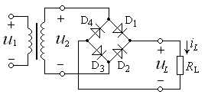
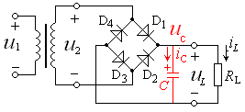
一、 电容滤波电路
1、电路组成及工作原理：
电容滤波电路是在负载电阻两端并联一个滤波电容C。
u_{c}= u_{L}
u₂
u₂＞ u_{C}时：二极管D₁、D₃导通，C被充电
t
u₂＜ u_{C}时：二极管D₂、D₄截止，C通过R_{L}放电。
i_{D}
t
二极管中的电流

Slide 15
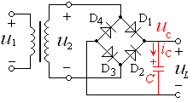
2、讨论：
（1）、负载为纯电阻，即不接滤波电容(C =0)时:
u_{C}
u_{L}
u₂
t
（2）、负载为纯电容，即不接负载电阻(R_{L}=∞)时:
（3）、接入负载R_{L}和滤波电容C时:
u_{L}
u₂
t

Slide 16

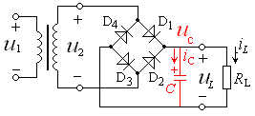
u_{c}= u_{L}
3、电容滤波电路的特点：
R_{L}C 较大
u₂
(a) U_{L}与R_{L}C的关系：
R_{L}C 愈大→ C放电愈慢
→ U_{L}(平均值)愈大
t
i_{D}
一般取：
t
(T:电源电压的周期)
近似估算: U_{L}=1.2U₂
(b) 流过二极管瞬时电流很大
整流管导电时间越短→较短的时间内流过较大的冲击电流。

Slide 17
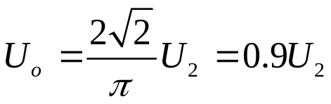
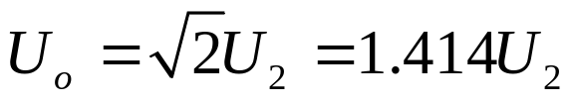

4、主要参数估算：
1）输出直流电压Uo
设变压器次级绕组中电压的有效值为U₂ ，那么
A.当不接滤波电容(C=0)时:
B.当接入滤波电容(C≠0)，且负载R_{L}=∞时，输出电压可充电至输入电压峰值,此时
C.当接入负载和滤波电容后，(R_{L}≠∞,C≠0)，U_{o}的估算值为

Slide 18
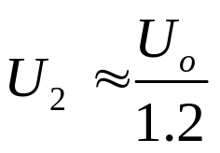
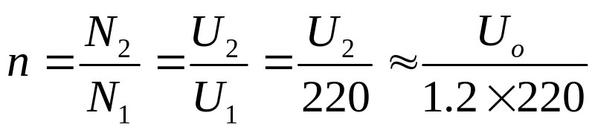
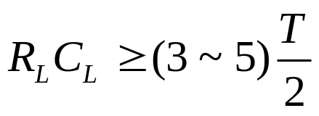
2）变压器次级绕组的计算
由
得到
所以电源变压器的初次级变比，即线圈的匝数比为
3) 滤波电容值的估算
滤波电容的选择要满足式

Slide 19
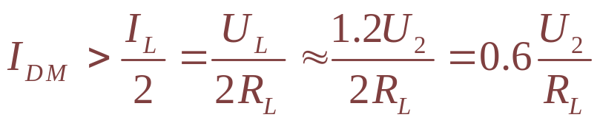


4）整流二极管的选择
(1)整流管最大允许电流
由于整流二极管只在电容充电时才导通，所以导通的二极管将在较短的导通时间内流过一个较大的冲击电流，为了保证二极管安全可靠地工作，应留有足够的裕量。
(2)整流管反向击穿电压U_{BR}＞ U₂。
一般情况下，允许电网有10 的波动，因此选择二极管时，I_{DM}和U_{BR}至少应留有（10~20） 的余量。

Slide 20
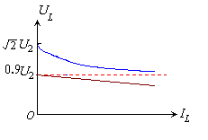
5）输出特性
输出电压与输出电流之间的关系称之为输出特性或外特性。
显然，电路的输出电压随输出电流的增大（负载减小）而明显降低，所以该电路的带负载能力差。仅适合于负载固定或负载变动不大的场合。
纯电容负载
纯电阻负载

Slide 21
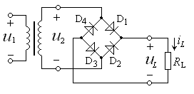
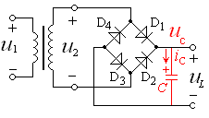
例题1：图示（a）、（b）电路中，若变压器次级输出电压的有效值为U₂=10V，二极管均为理想器件，电容C的值足够大，试分析：
（a） （b）
（1）(a)、(b)电路中，直流输出电压平均值U_{o}=？
（2）若(a)、(b)电路中的二极管D₄因虚焊而开路，则直流输出电压的平均值U_{o}=？

Slide 22
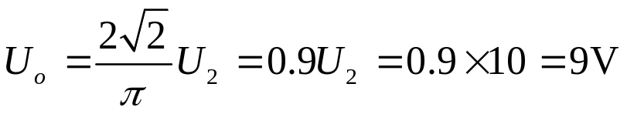
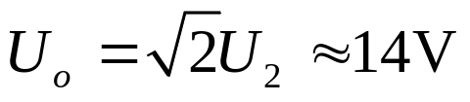
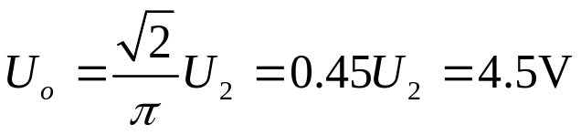
解：（1）(a)电路为桥式整流电路，其直流输出电压平均值U_{o}为
(b)为桥式整流滤波电路，直流输出电压平均值U_{o}为
（2）当二极管D4因虚焊而开路后，
(a)电路变为单相半波整流电路，其直流输出电压平均值U_{o}为
(b)为半波整流滤波电路，因未接负载，直流输出电压平均值仍U_{o}为

Slide 23

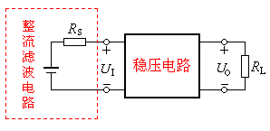
7.4 稳压电路
7.4.1 概述
一、 引起输出电压不稳定的原因
引起输出电压变化的原因是负载电流的变化和输入电压的变化，参见图7.4.1。
即
  负载电流的变化会
  在整流电源的内阻上产生
  电压降，从而使输入电压
  发生变化。
  图7.4.1稳压电源方框图

Slide 24
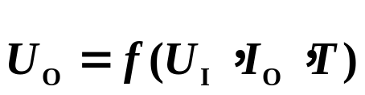
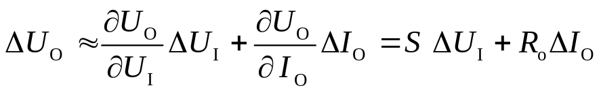
二、稳压电路的作用:
交流
电压
整流
脉动
直流电压
滤波
稳压
有波纹的
直流电压
直流
电压
三. 稳压电路的主要性能指标
考虑温度对输出电压的影响, 则输出电压是输入电压、负载电流和温度的函数
即输出电压：
用稳压电路的技术指标去衡量稳压电路性能的高低。 ΔU_{I}和Δ I_{O}引起的ΔU_{O}可用下式表示

Slide 25
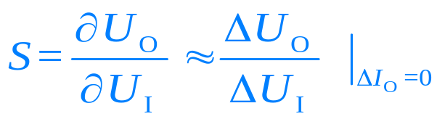
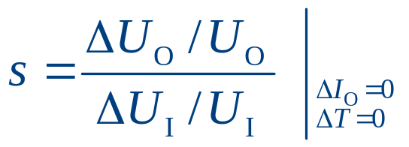
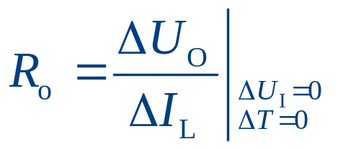
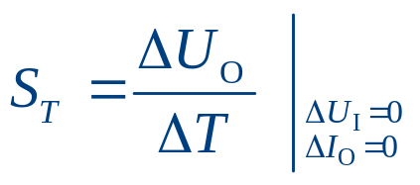
于是，常用以下参数来说明稳压电源的质量：
1、稳压系数： 越小，稳定度越高。
或表示为
2、输出电阻： 越小，带负载能力越强。输出电压越稳定。
3、温度系数：表示温度变化时，输出电压的稳定程度。

Slide 26
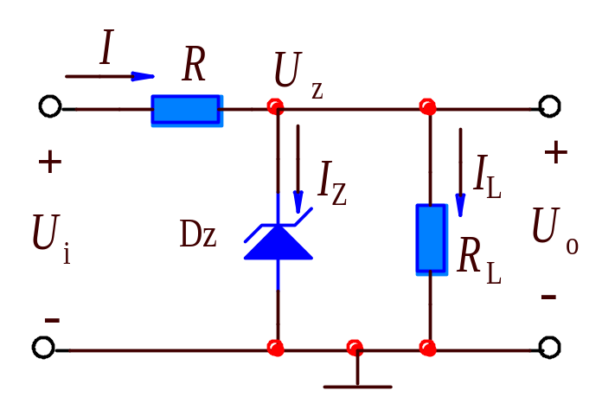
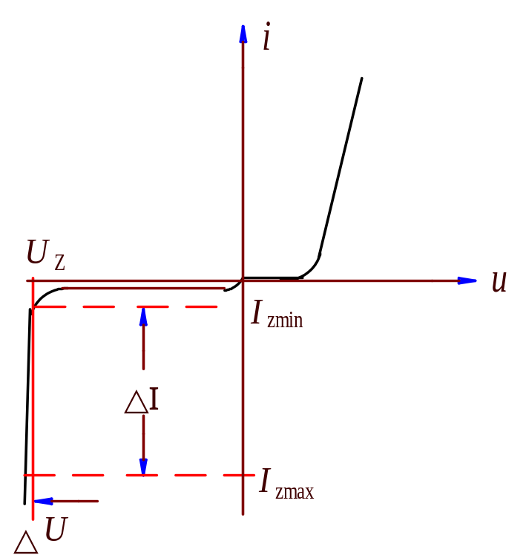
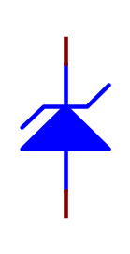
7.4.2 稳压二极管稳压电路
一. 稳压原理——利用稳压管的反向击穿特性。
由于反向特性陡直，较大的电流变化，只会引起较小的电压变化。

Slide 27
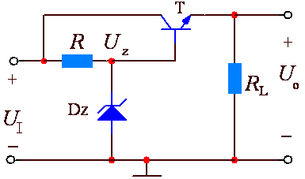
7.4.3 串联式稳压电源
稳压管稳压电路的缺点：
（1）带负载能力差
（2）输出电压不可调
改进方法：
（1）提高带负载能力——在输出端加一射极输出器。
U_{O}=U_{Z} -0.7V
改进：
（2）使输出电压可调——在射极输出器前加一带有负反馈的放大器。
调节反馈系数即可调节放大倍数。

Slide 28
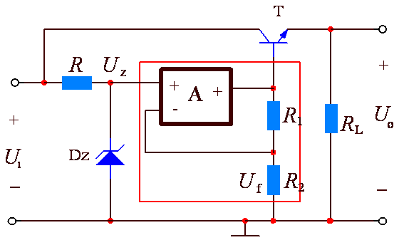
U_{O}=A_{uf}U_{Z} -0.7V
为了进一步稳定输出电压，将反馈元件接到输出端。得到串联型稳压电源。

Slide 29

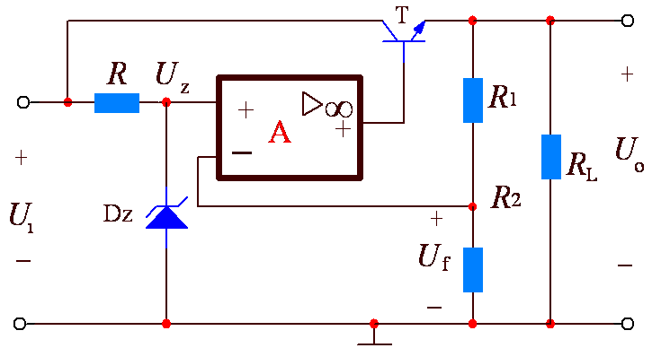



一. 串联型稳压电源的构成
由四部分组成：
基准电压、调整管、取样电路、放大比较环节。

Slide 30
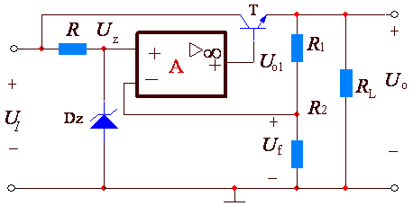
二.工作原理
实质：电压负反馈
U_{o}
U_{f}
U_{o1}
U_{o}
U_{o}
U_{f}
U_{o1}
U_{o}

Slide 31
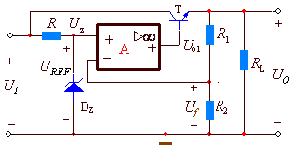
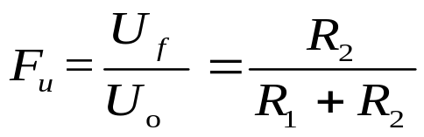
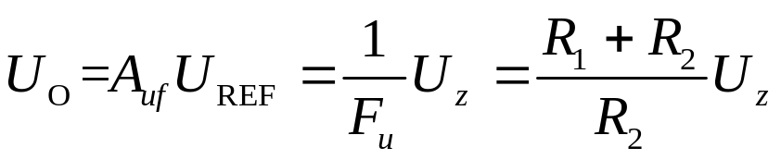
三.输出电压的计算
用负反馈的理论计算：
可见，调节R₁或R₂可以改变输出电压。

Slide 32
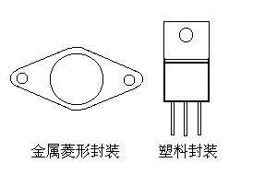


7.4.4 集成三端稳压器
一、概述
将串联稳压电源和保护电路集成在一起就是集成稳压器。早期的集成稳压器外引线较多，现在的集成稳压器只有三个：输入端、输出端和公共端，称为三端集成稳压器。它的电路符号、外形如下图所示。
要特别注意，不同型号，不同封装的集成稳压器，它们三个电极的位置是不同的，要查手册确定。
1
2
3
集成稳压器符号
外 形 图

Slide 33
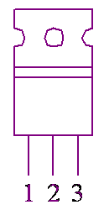
集成三端稳压器有固定式和可调式两种。
W（LM）7800系列 —— 稳定正电压
W(LM)7805 输出+5V
W(LM)7809 输出+9V
W(LM)7812 输出+12V
W(LM)7815 输出+15V
W （LM）7900系列 —— 稳定负电压
W(LM)7905 输出-5V
W(LM)7909 输出-9V
W(LM)7912 输出-12V
W(LM)7915 输出-15V
1、固定式集成三端稳压器的类型
1端: 输入端
2端: 公共端
3端: 输出端
1端:公共端
2端:输入端
3端: 输出端

Slide 34
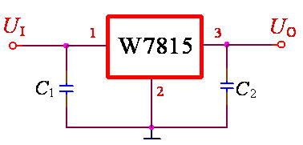
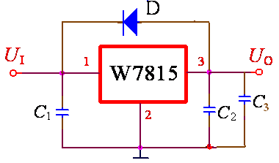
1端: 输入端
2端: 公共端
3端: 输出端
二. 固定式集成三端稳压器的使用
1. 基本使用方法
C₁、C₂的作用：防止自激振荡，减小高频噪声、改善负载的瞬态响应。
注意：输入电压U_{I}一般应比输出电压端U_{o}高3V以上。
C₃容量较大，用来进一步减小输出脉动和低频干扰，D为保护二极管，当输入意外短路时给C₃提供放电通路。

Slide 35


2. 输出正、负电压的典型接法
3. 扩大输出电流

Slide 36





3. 扩大输出电压
I_{Q}为稳压器静态工作电流，通常比较小；U_{R1}是稳压器输出电压U₀₇₈
4.输出电压可调的电路为
由：
可得：

Slide 37


5.做恒流源使用的电路

Slide 38
思考题：
1、稳压二极管的稳压原理？
2、稳压二极管的稳压电流中限流电阻的作用及取值范围？
3、串联型稳压电路的电路组成？工作原理？输出电压的调节范围？
作业：8.5 8.7 8.8 8.9 9.8 9.15 9.18（a)

